Slide 1
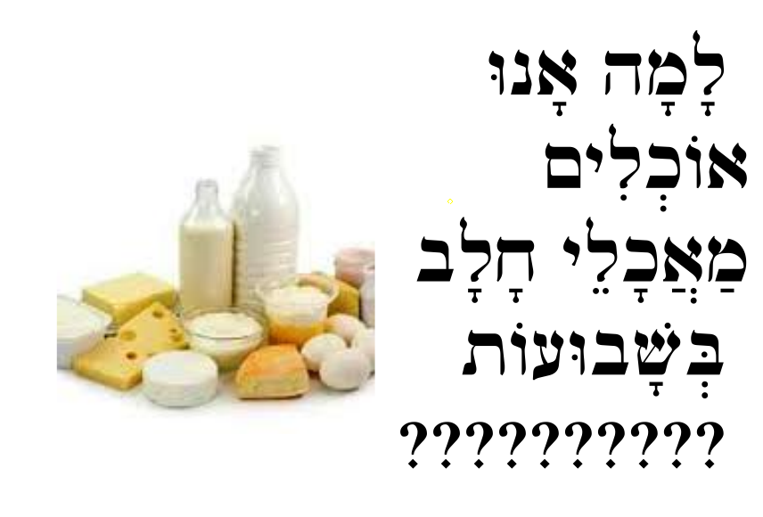

Slide 2
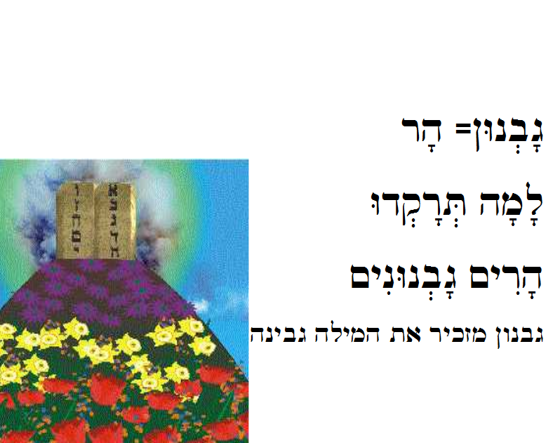
?
?

Slide 4
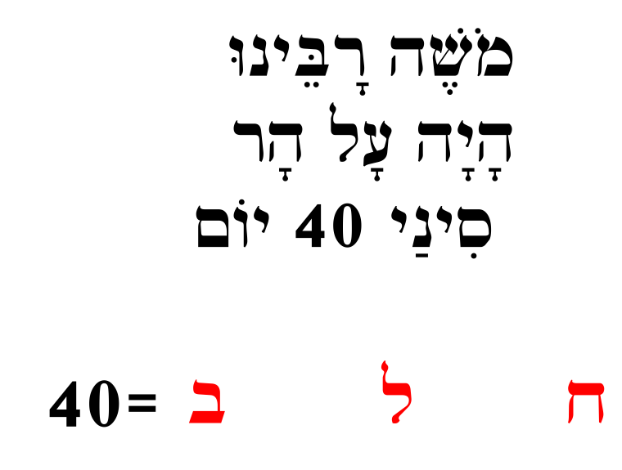
?
?
?

Slide 6
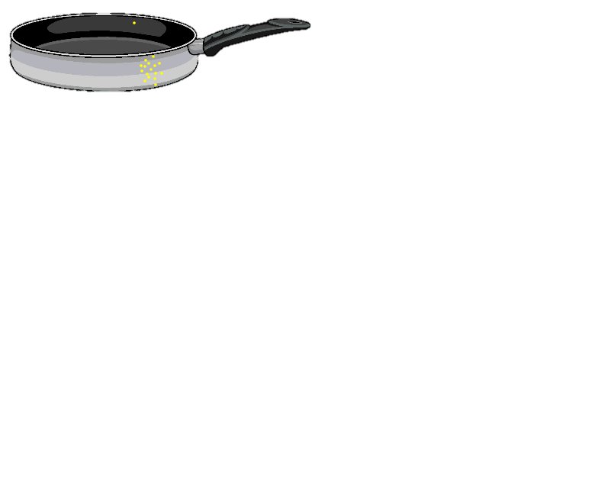
?
?
?

Slide 7
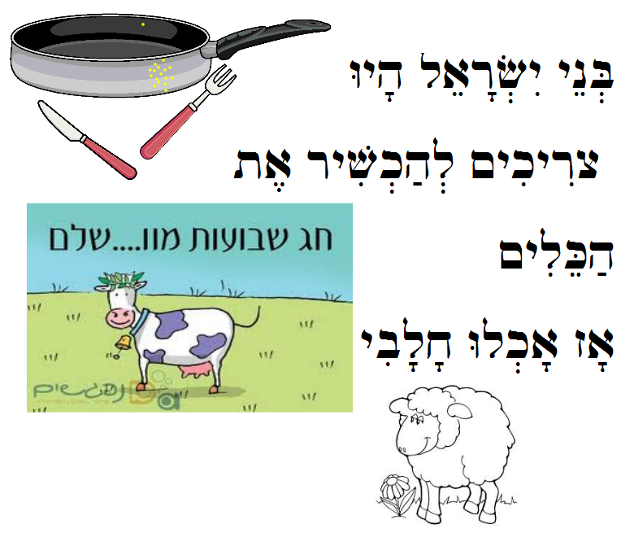

Slide 8

?
?
?

Slide 10
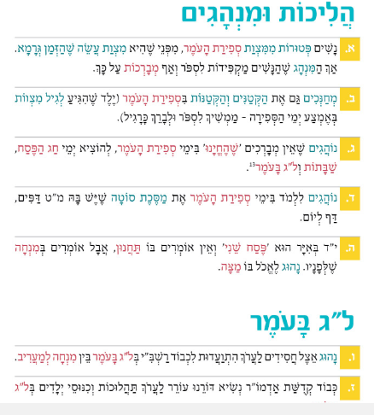
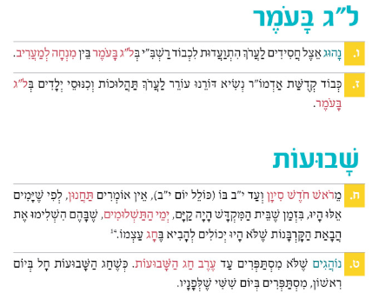
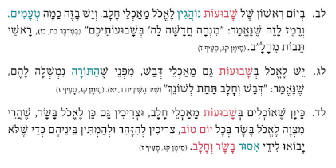
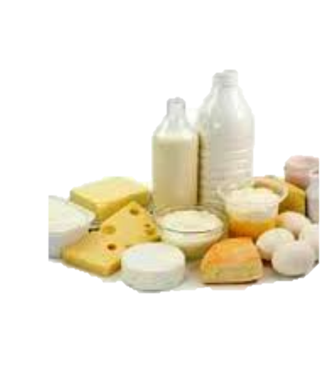
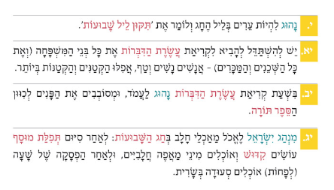
מעגל השנה, פרק כט, עמ' 185 סעיפים לב – לד, הליכות ומנהגים 187 ,186

Slide 11

מעגל השנה, פרק כט, עמ' 185 סעיפים לב – לד, הליכות ומנהגים 187 ,186
לפניך זמנים שונים הקשורים לחג השבועות.
רשמי הלכות ומנהגים מתאימות לכל זמן.
א-יב סיון
__________________________________________________________________________________________________________________
ערב חג השבועות
__________________________________________________________________________________________________________________
ליל חג השבועות
__________________________________________________________________________________________________________________
שעת קריאת עשרת הדברות
__________________________________________________________________________________________________________________
לאחר סיום תפילת מוסף
__________________________________________________________________________________________________________________
שעה אחרי הסעודה החלבית
__________________________________________________________________________________________________________________
מעגל השנה, פרק כט, עמ' 185 סעיפים לב – לד, הליכות ומנהגים 187 ,186
לפניך זמנים שונים הקשורים לחג השבועות.
רשמי הלכות ומנהגים מתאימות לכל זמן.
א-יב סיון
__________________________________________________________________________________________________________________
ערב חג השבועות
__________________________________________________________________________________________________________________
ליל חג השבועות
__________________________________________________________________________________________________________________
שעת קריאת עשרת הדברות
__________________________________________________________________________________________________________________
לאחר סיום תפילת מוסף
__________________________________________________________________________________________________________________
שעה אחרי הסעודה החלבית
__________________________________________________________________________________________________________________

Slide 12

לאיזה מנהג קשור הסרטון?

